Slide 1
Открытый классный час
«Весенний калейдоскоп»
Праздничная программа
к 8 Марта

Slide 2
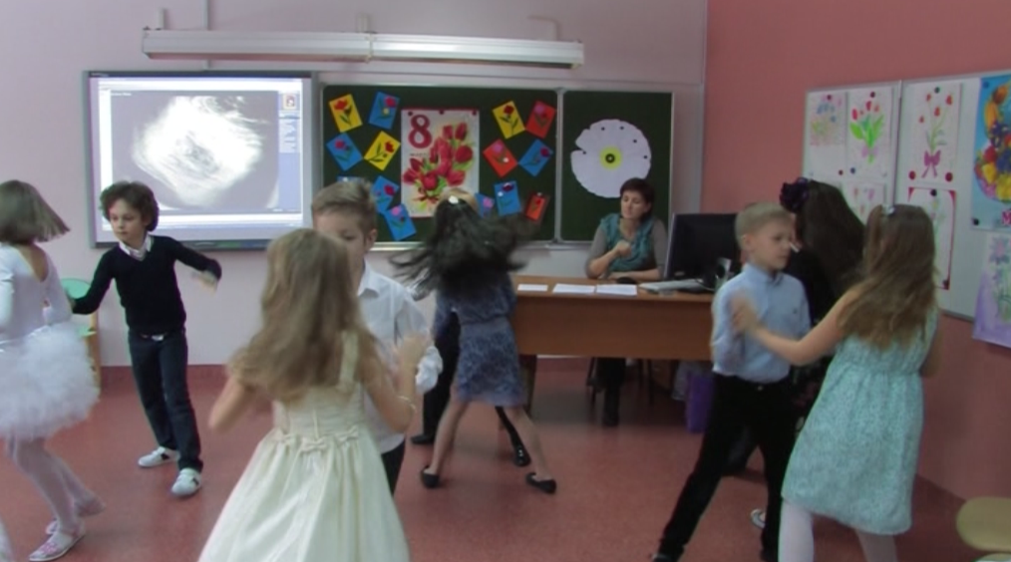
Танец «Блюз»

Slide 3
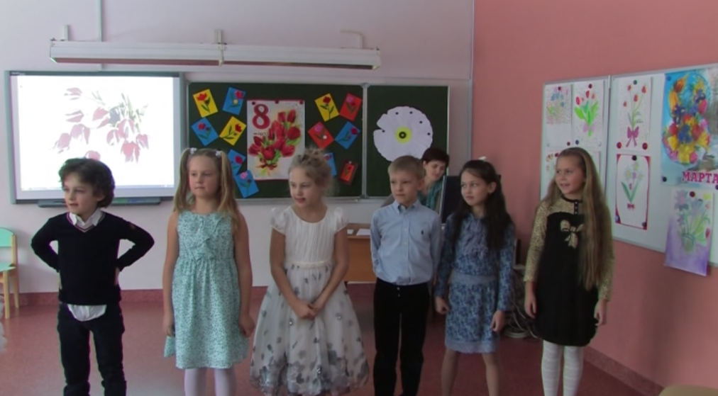
Поздравление в стихах

Slide 4
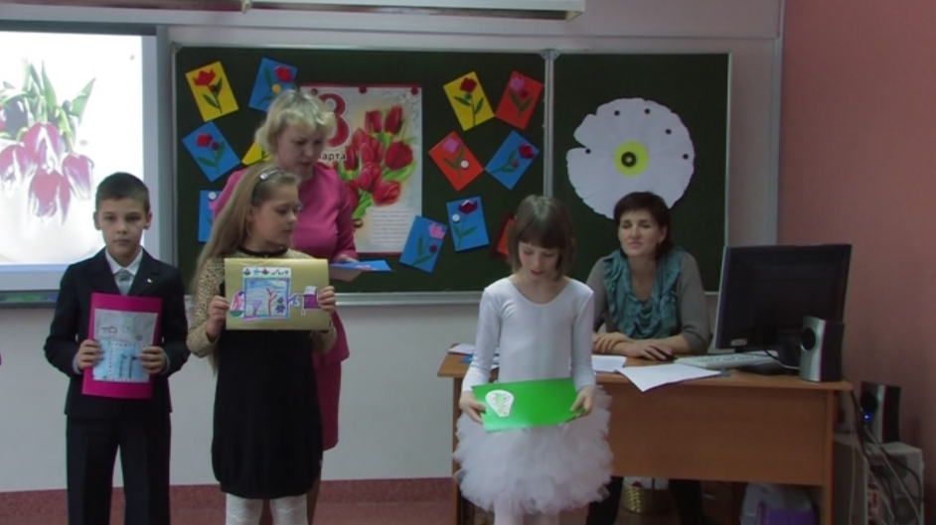
Наши «Изобретения»

Slide 5
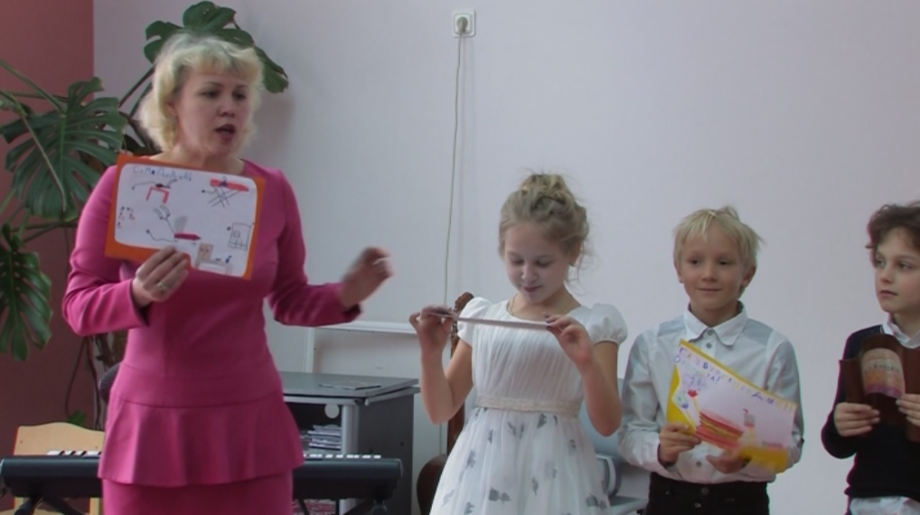
«изобретения»

Slide 6
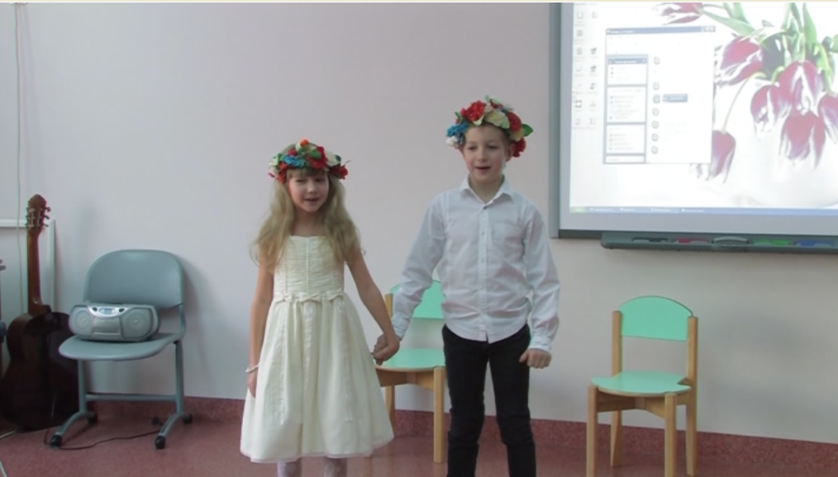
«Вот так на Земле появилась семья…»

Slide 7
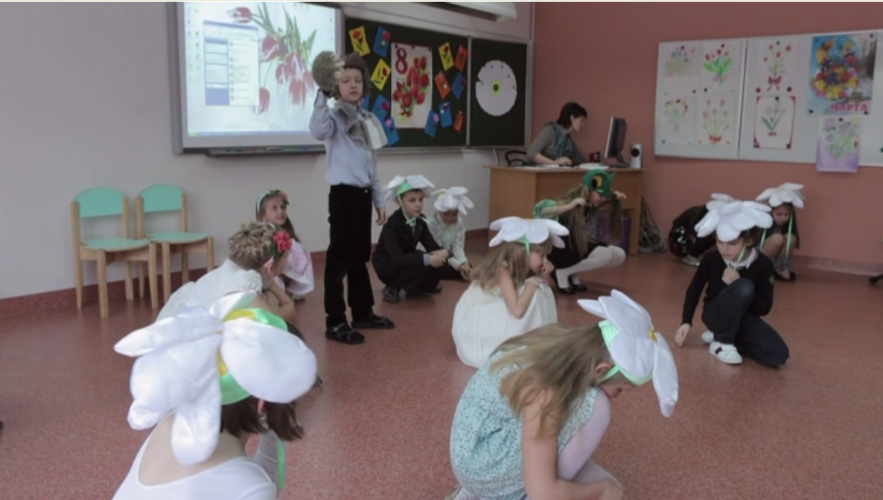
«На ромашковой поляне стоял Ёжик…

Slide 8
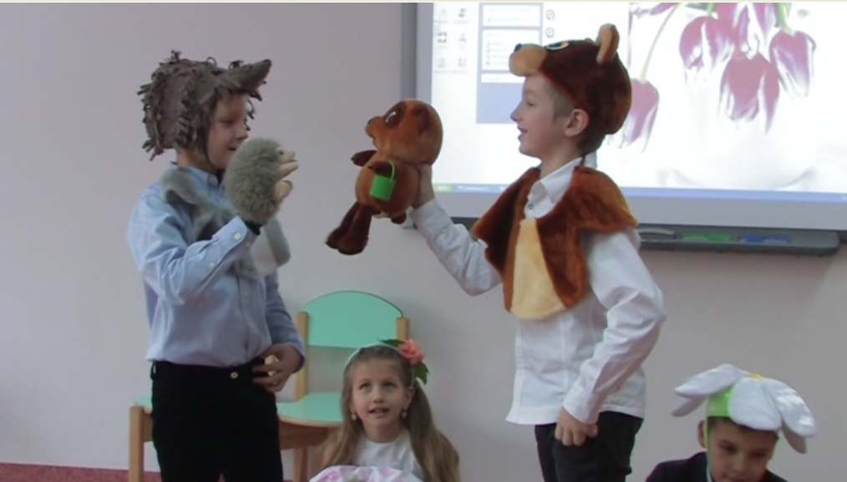
Мы знаем, что подарить мамам!

Slide 9
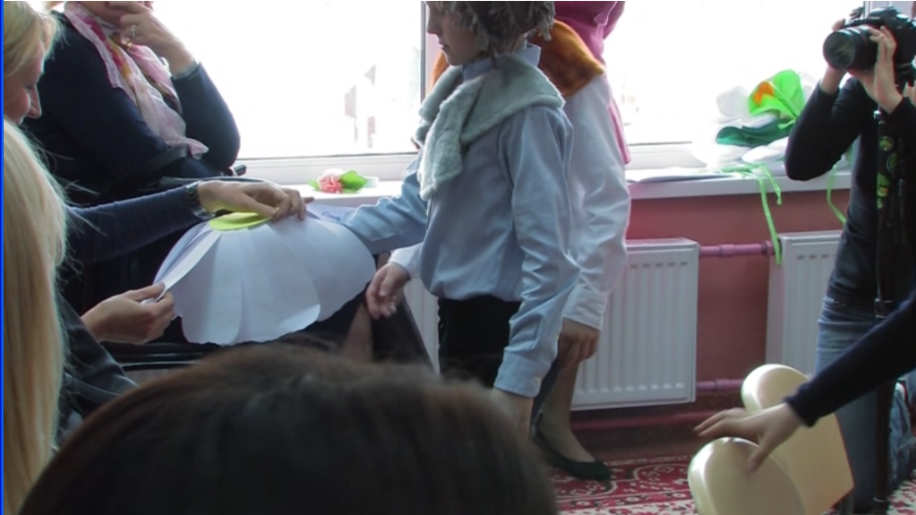
В подарок «Ромашка»

Slide 10
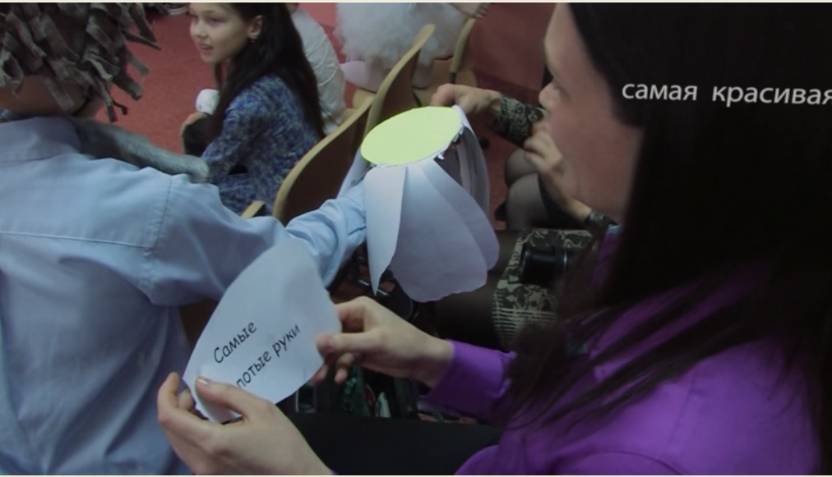
Лепестки ромашки

Slide 11
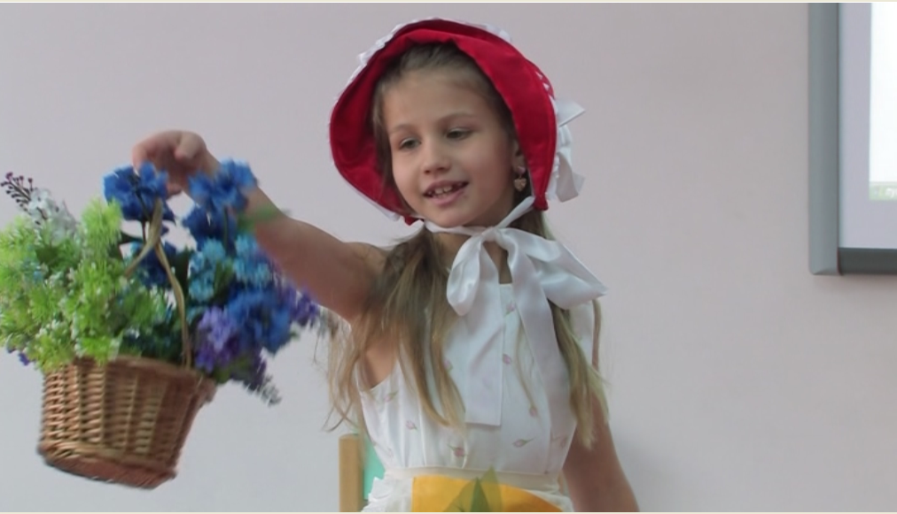
Красная шапочка

Slide 12
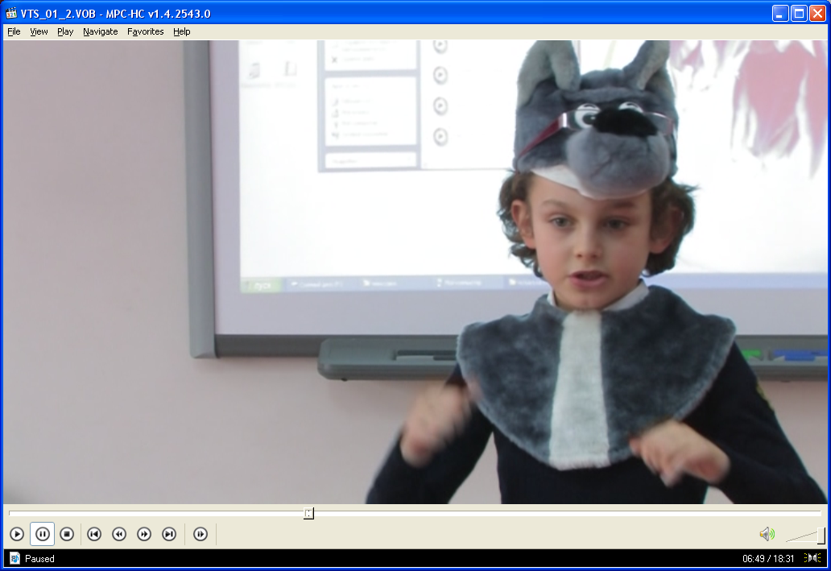
И волк

Slide 13
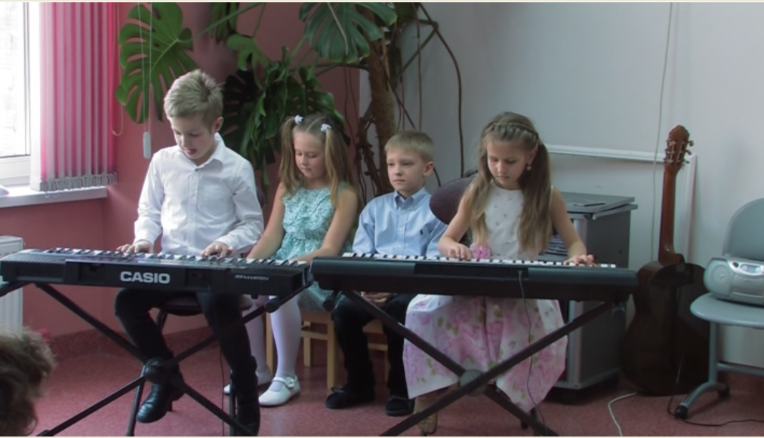
Музыкальное попурри

Slide 14
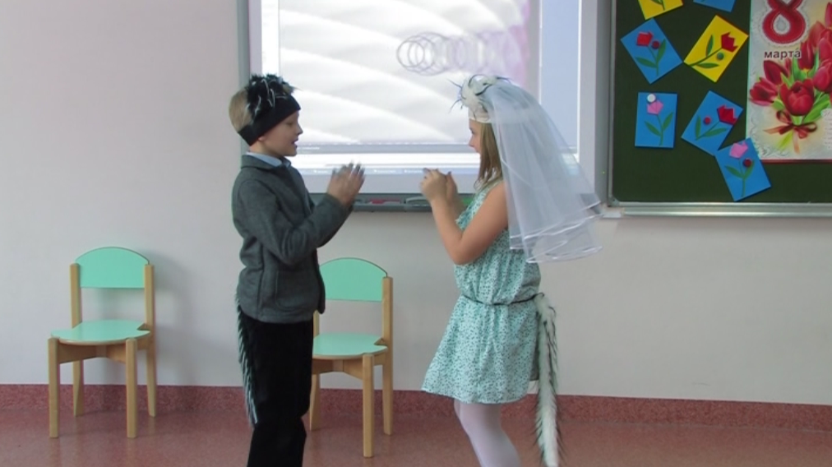
Свадьба

Slide 15
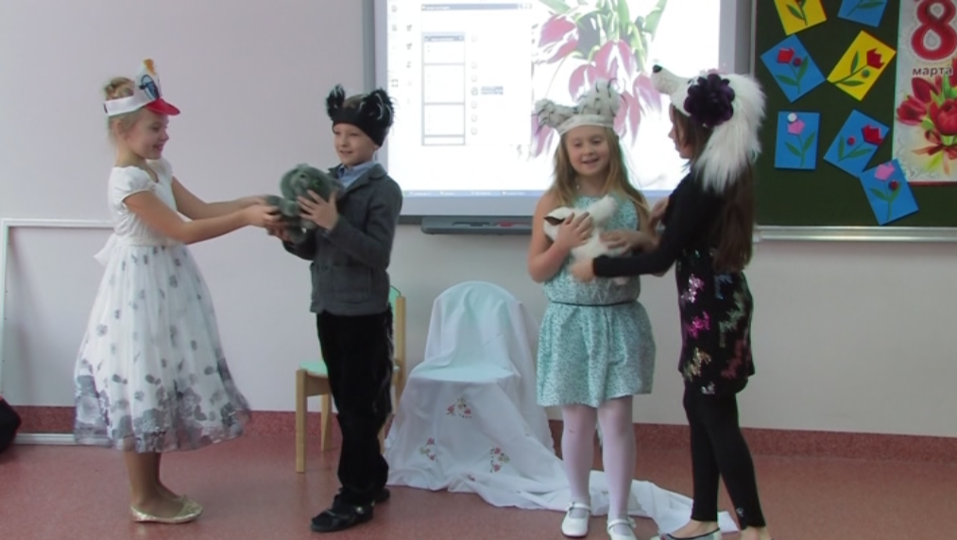
Замечательные котята

Slide 16
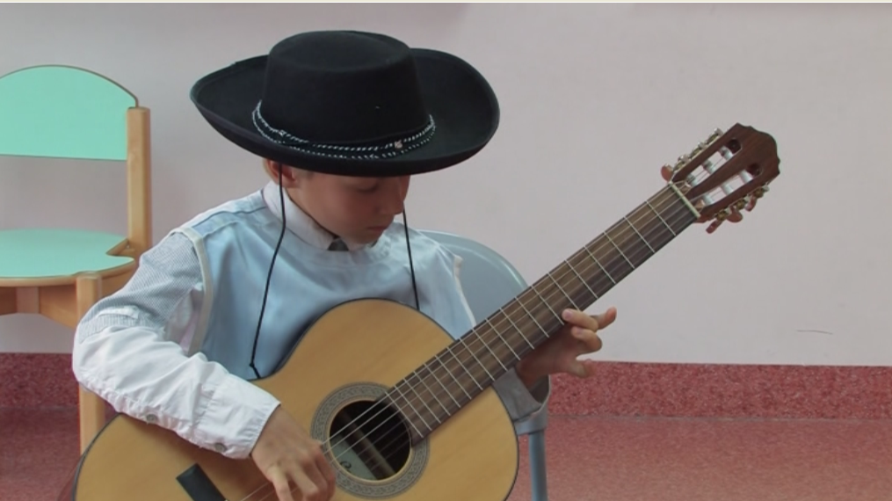
Поздравление песней

Slide 17
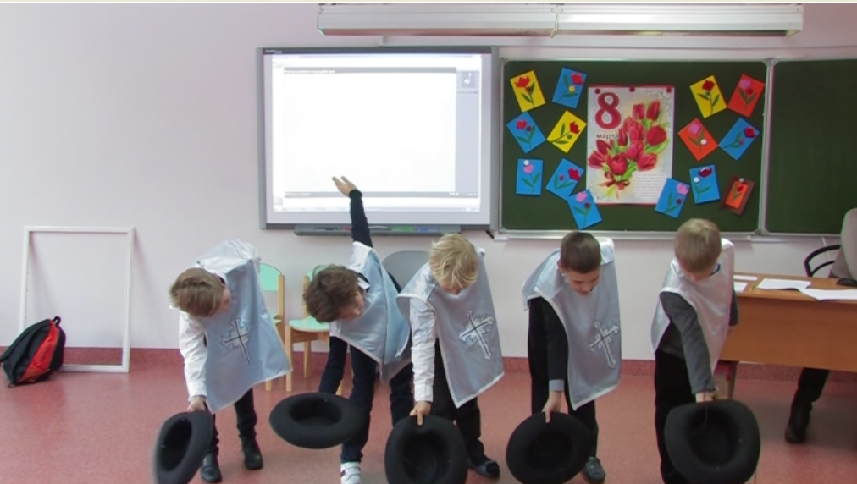
наши мушкетёры

Slide 18
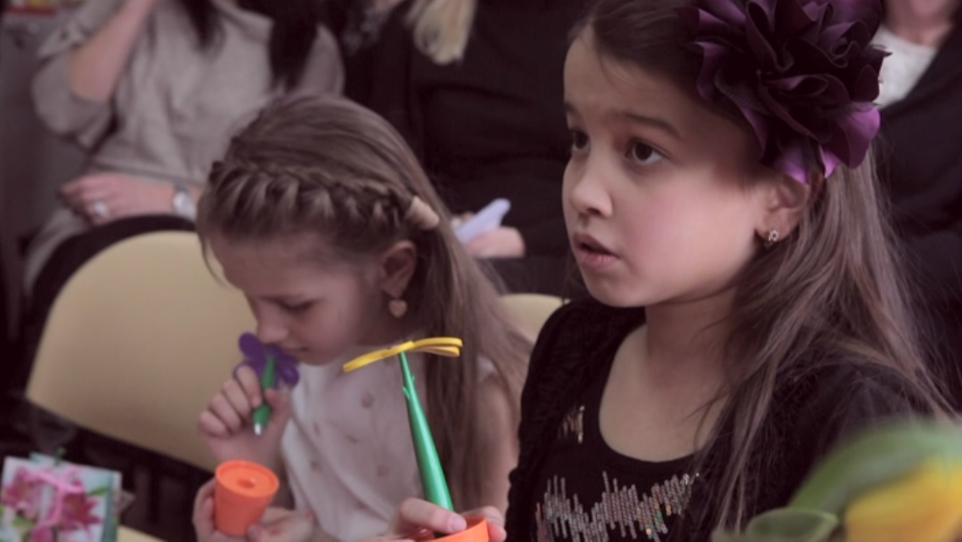
Подарки и цветы

Slide 19
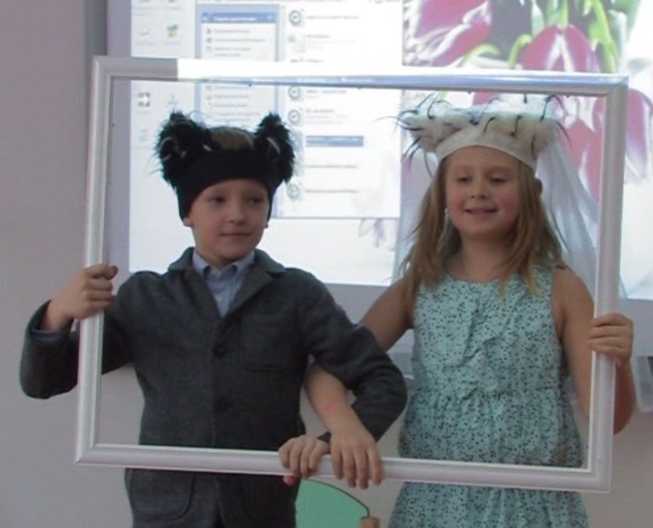
Авторы программы:
М.Д. Бурцева – воспитатель ГПД 2а класса
И.А. Четвертакова – учитель 2а класса
Школа №577
г. Санкт-Петербурга
2014 год

